Slide 1



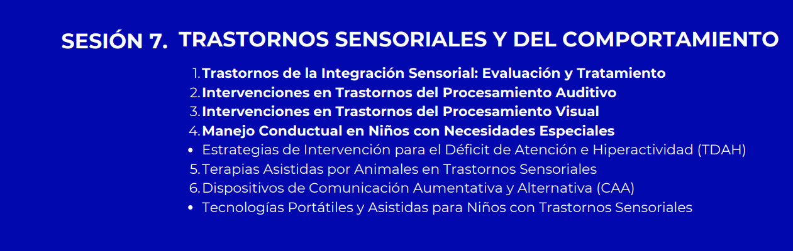
Jose Manuel Herrera Barrera
Fisioterapeuta de la Universidad de La Sabana
Mg. Educación Médica Universidad de La Sabana
Aspirante a estudios doctorales
9 de Noviembre del 2025

Slide 2
¿Cuáles son los 5 sentidos?

Slide 3
Exterocepción: 5
Propiocepción: 3
Vestibular: 1
Interocepción: ¿Cuántos?

Slide 5
Trastornos por:
-Modulación Sensorial (SPD)
-Discriminación Sensorial (SDD)
-Motor relacionado con procesamiento sensorial (SMI)
Miller, L. J., Anzalone, M. E., Lane, S. J., Cermak, S. A., & Osten, E. T. (2007). Concept evolution in sensory integration: A proposed nosology for diagnosis. American Journal of Occupational Therapy, 61(2), 135-140.

Slide 6
Trastornos por Modulación Sensorial
-Hiperreactividad (Hipersensibilidad)
-Hipoactividad (Hiposensibilidad)
-Craving
SPD
5 a 16% neurotípicos
80% T. neurodesarrollo
Ben-Sasson, A., et al. (2009). A meta-analysis of sensory modulation symptoms in individuals with autism spectrum disorders. J Autism Dev Disord.
https://doi.org/10.1007/s10803-009-0845-5
Miller, L. J., Anzalone, M. E., Lane, S. J., Cermak, S. A., & Osten, E. T. (2007). Concept evolution in sensory integration: A proposed nosology for diagnosis. American Journal of Occupational Therapy, 61(2), 135-140.

Slide 7
Miller, L. J., Anzalone, M. E., Lane, S. J., Cermak, S. A., & Osten, E. T. (2007). Concept evolution in sensory integration: A proposed nosology for diagnosis. American Journal of Occupational Therapy, 61(2), 135-140.

Slide 8
Trastornos por Discriminación Sensoria
SDD
Miller, L. J., Anzalone, M. E., Lane, S. J., Cermak, S. A., & Osten, E. T. (2007). Concept evolution in sensory integration: A proposed nosology for diagnosis. American Journal of Occupational Therapy, 61(2), 135-140.

Slide 9
Trastornos Motor relacionado con el procesamiento sensorial
SMI
-Dispraxia sensorial
Atarse zapatos
-Movimientos Pobres
Imitar movimientos
Miller, L. J., Anzalone, M. E., Lane, S. J., Cermak, S. A., & Osten, E. T. (2007). Concept evolution in sensory integration: A proposed nosology for diagnosis. American Journal of Occupational Therapy, 61(2), 135-140.

Slide 10
Sensory Profile 2 (SP-2). 1-14a. Cuestionario. S-
Sensory Processing measure (SPM-2). 2-12a. Cuestionario. S+
Test of sensory functions in Infants (TSFI). 4-18m. M++
Sensory Intergation and Praxis Test (SIPT). 4-8a. CC+
Clinical Observation of Motor and Postural Skills (COMPS) 5-15a. C++

Slide 11
Sensory Processing measure (SPM-2). T<60M70<DD
Audición
Visión
Tacto
Propiocepción
Vestibular
Praxis
Conducta social
Hiper/Hipo
Hiper/Hipo
Hiper/Hipo
Búsqueda o evasión
Hiper/Hipo
Apraxia, torpeza
Impulsividad, evitación
Puntaje/interpretación
Puntaje/interpretación
Puntaje/interpretación
Puntaje/interpretación
Puntaje/interpretación
Puntaje/interpretación
Puntaje/interpretación
Parham, L. D., & Ecker, C. (2007). Sensory Processing Measure (SPM). Los Angeles, CA: Western Psychological Services.

Slide 12
Actividades de Modulación Multisensorial
Terapia basada en el ritmo
Entrenamiento de orientación espacial auditiva con movimiento
Juegos motores que promuevan discriminación auditiva y atención sostenida.
Hipersensibilidad / Hiposensibilidad

Slide 13
Liam, 5
Liam se tapa los oídos al escuchar el sonido de la licuadora, aspiradora o timbre. Llora o se irrita en espacios ruidosos como centros comerciales o cumpleaños. Durante las sesiones de juego, se distrae con sonidos lejanos y necesita auriculares con cancelación de ruido para calmarse. Prefiere espacios silenciosos y se niega a participar en actividades musicales.
SPM-2 Home – Hogar
Dominio auditivo: T = 78 → Disfunción significativa (hipersensibilidad auditiva)

Slide 14
María José, 7 años
María José no responde cuando se le llama por su nombre, incluso en ambientes tranquilos. Durante clase, necesita que las instrucciones verbales se repitan varias veces y con contacto visual. No parece notar sonidos del ambiente, como timbres o el llamado del profesor. Presenta dificultades para seguir secuencias auditivas y mantenerse atenta a historias contadas oralmente.
SPM-2 School – Escuela
Dominio auditivo: T = 74 → Disfunción significativa (hiporrespuesta auditiva)

Slide 15
Juegos de seguimiento visual
Actividades de coordinación visomotriz
Actividades de percepción visual y espacial
Integración visual con el sistema vestibular y propioceptivo
Hipersensibilidad / Hiposensibilidad

Slide 16
Valentina, 4 años
Valentina evita mirar libros con ilustraciones coloridas, se queja del brillo de las luces en casa y en el jardín infantil, y reacciona con sobresalto ante movimientos visuales repentinos. Prefiere ambientes con poca luz y se aleja cuando hay muchas personas o decoración llamativa. Durante el juego, evita los materiales visualmente complejos.
SPM-2 Preschool – Hogar
Dominio visual: T = 75 → Disfunción significativa (hipersensibilidad visual)

Slide 17
Samuel, 6 años
Samuel suele chocar con objetos al caminar por el aula. Tiene dificultad para encontrar elementos a la vista (como su mochila), no responde a señales visuales del entorno y necesita mucho tiempo para procesar estímulos visuales. No muestra interés por identificar formas, colores o figuras, y le cuesta reconocer letras o detalles en dibujos.
SPM-2 School – Escuela
Dominio visual: T = 72 → Disfunción significativa (hiporrespuesta visual)

Slide 18
Victoria, 9 años
Victoria durante la clase de lectura, confunde letras similares (b/d/p/q). Se acerca demasiado al papel y se cansa rápido. En actividades artísticas evita recortar o escribir porque no distingue bien entre presión suave y fuerte. Le gusta aprender con videos y escuchar historias. No le gusta colorear.
Se frustra fácilmente cuando se le exige escribir por un tiempo prolongado. Rompe frecuentemente los lápices

Slide 19
Pablo, 12 años
Pablo es un niño activo que le gusta socializar, pero en deportes lo rechazan porque no controla bien la fuerza. Le encanta el fútbol. Se frustra cuando juegan a patear la pelota, a pasar por aros y en los juegos de equilibrio porque siente que “siempre pierde”.
Suele ser brusco, manejando fuerza excesiva con objetos y personas. Cuando se le corrige se enoja y aísla.

Slide 20
Alejandro, 9 años
Alejo “se cae mucho”, es torpe en juegos de movimiento y evita actividades deportivas. En el colegio lo perciben como distraído y poco coordinado. Él empezó a caminar a los 16 meses, nació de 32 semanas. Le gusta dibujar, los rompecabezas y jugar videojuegos. Aunque no sea bueno en los deportes, le apasiona el juego “cogidas” que juegan sus amigos, sin embargo, quisiera ser mejor.

Slide 21
CONDUCTISMO
Antecedentes-Comportamiento-Consecuencias
conducta<- +RP l -RN -> Extinción
Economía
Tiempo fuera
-Actividad física
-Actividades sensoriomotoras
-Entrenamiento en ritmo y control inhibitorio
DuPaul, G. J., Stoner, G., & O'Reilly, M. J. (2015). ADHD in the schools: Assessment and intervention strategies. Guilford Press.

Slide 22
Santiago – TDAH combinado con trastorno del procesamiento sensorial (hiperresponsivo vestibular)
Edad: 6 años
Diagnóstico médico: TDAH combinado (inatención + hiperactividad)
Evaluación sensorial (SPM-2):
Procesamiento vestibular: muy comprometido
Audición: leve compromiso
Conducta social: dificultades en autorregulación emocional
Observaciones clínicas:
Santiago no puede estar quieto en clase, se levanta constantemente y busca girar, saltar o trepar.
Se frustra con facilidad y responde impulsivamente.
Tiene dificultades para sostener la atención en juegos grupales o tareas simples.

Slide 23
Canoterapia
Equinoterapia
Otros
¡A dibujar!
O’Haire et al. (2013), Beetz et al. (2012), Bass et al. (2009), Nagengast et al. (1997)

Slide 24
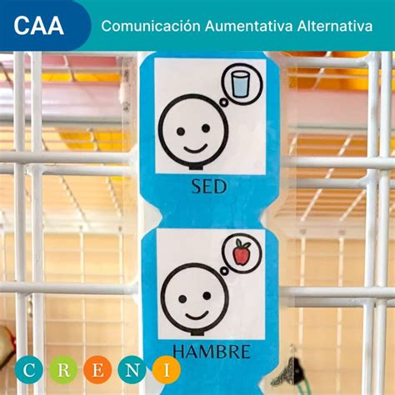
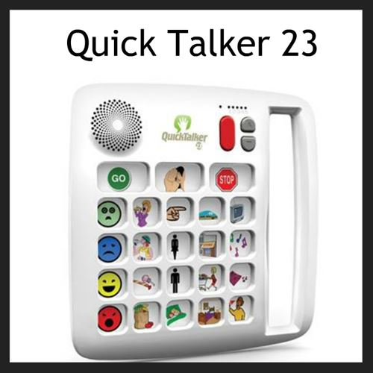

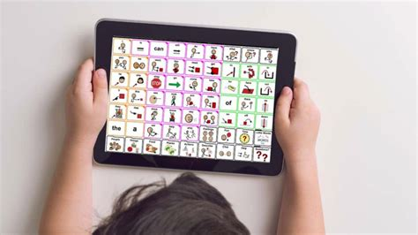
https://www.youtube.com/watch?v=5Bl_GRBd_UI

Slide 25

https://forms.office.com/r/MwpJKpSwT3?origin=QRCode&qrcodeorigin=presentation

